Slide 1
О создании федеральной сети Центров образования цифрового и гуманитарного профилей «Точка роста»

Slide 2
Распоряжение Министерства просвещения РФ №P-23 от 1 марта 2019 года
«Об утверждении методических рекомендаций по созданию мест для реализации основных и дополнительных общеобразовательных программ цифрового, естественнонаучного, технического и гуманитарного профилей в образовательных организациях, расположенных в сельской местности и малых городах, и дистанционных программ обучения определенных категорий обучающихся, в том числе на базе сетевого взаимодействия»

Slide 3
Цели и задачи Центров «Точка роста»
СОЗДАНИЕ УСЛОВИЙ ДЛЯ ВНЕДРЕНИЯ на уровнях начального общего, основного общего и ( или) среднего общего образования новых методов обучения и воспитания, образовательных технологий, обеспечивающих освоение обучающимися основных и дополнительных общеобразовательных программ цифрового, естественнонаучного, технического и гуманитарного профилей;
ОБНОВЛЕНИЕ СОДЕРЖАНИЯ И СОВЕРШЕНСТВОВАНИЕ МЕТОДОВ обучения предметов «Технология», «Информатика», «Основы безопасности жизнедеятельности»
ИСПОЛЬЗОВАНИЕ ИНФРАСТРУКТУРЫ ВО ВНЕУРОЧНОЕ ВРЕМЯ как общественного пространства для развития общекультурных компетенций и цифровой грамотности населения, шахматного образования, проектной деятельности, творческой, социальной самореализации детей, педагогов, родительской общественности

Slide 4
Образовательные направления
Основные общеобразовательные программы:
«Технология», Информатика», «Основы безопасности жизнедеятельности»
Разноуровневые дополнительные общеобразовательные программы цифрового, естественнонаучного, технического и гуманитарного профилей:
проектная деятельность
научно-техническое творчество
шахматное образование
IT-технологии
медиатворчество
социокультурные мероприятия
информационная, экологическая, социальная, дорожно-транспортная безопасность

Slide 5
Организационно-правовая форма Центра
Центр создается как структурное подразделение общеобразовательной организации, расположенной в сельской местности без образования юридического лица
Совокупность образовательных организаций с обновленной-материально-технической базой составит федеральную сеть Центров образования цифрового и гуманитарного профилей «Точка роста»
* с 2020 года в сельской местности и в малых городах

Slide 6
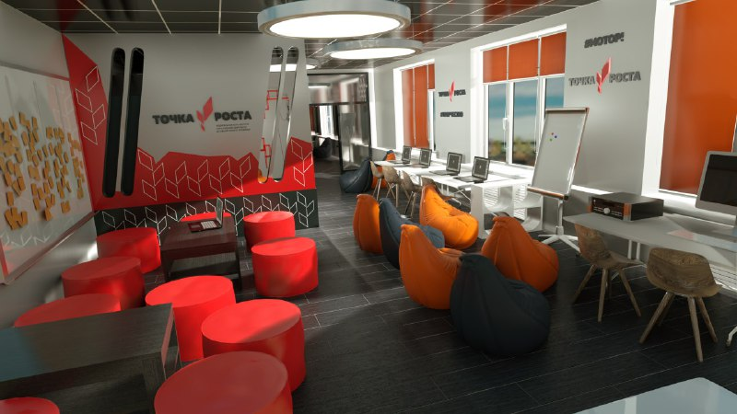
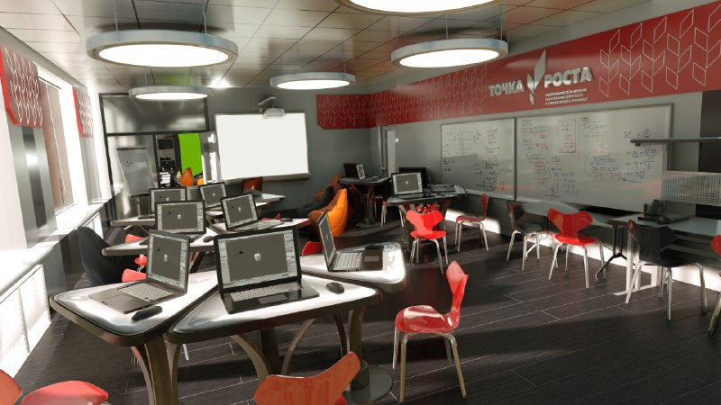
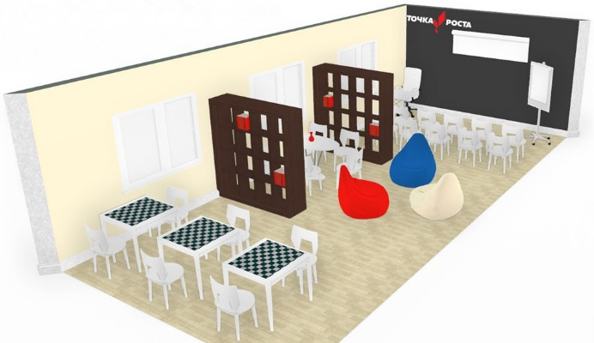
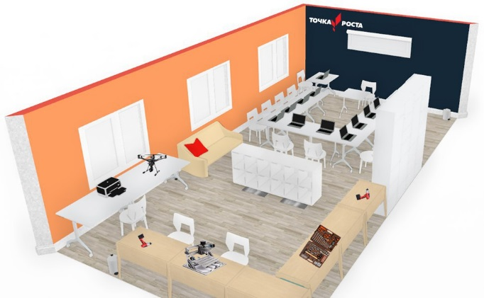
Требование к инфраструктуре Центра «Точка роста»
Центр должен быть размещен не менее чем в двух помещениях площадью ≥ 40 м² каждое и включать следующие функциональные зоны:
Кабинеты формирования цифровых и гуманитарных компетенций (классы «Информатики», «Технологии» и «ОБЖ»)
Помещение для проектной деятельности – открытое пространство, выполняющее роль центра общественной жизни школы, включающее шахматную гостиную, мадиазону/медиатеку
Астраханская область
Ивановская область

Slide 7
Фирменный стиль
Символика проекта и правила ее использования в различных задачах по оформлению печатной, цифровой, сувенирной и прочей продукции описаны в кратком руководстве по фирменному стилю.
Основной логотип и вспомогательные версии
Декоративные элементы
Варианты вывесок

Slide 8
Ключевое мероприятие 2019 года
20 сентября
Марафон
открытий Центров «Точка роста»

Slide 9
Контакты
Фонд новых форм развития образования
+7 (495) 587-75-57
info@roskvantorium.ru
press@roskvantorium.ru

